Slide 1

МОНГОЛЫН ЁС СУРТАХУУНЫ ОЮУНЫ ӨВИЙГ СУДЛАХ АСУУДАЛД:
УЛСАА УРЛАХ УЛАМЖЛАЛ
Дуламсүрэнгийн Сүрэнчимэг
Төрийн удирдлагийн доктор (Ph.D), дэд профессор
2026 оны 8 дугаар сарын 11-ний өдөр. Улаанбаатар хот
Notes:
[Sources]
- User-provided official visual references: Монголч эрдэмтдийн хурал_1.jpg; Монголч эрдэмтдийн хурал_2.jpg.
- National flag SVG assets: flag-icons v7.5.0 (MIT), https://github.com/lipis/flag-icons
- Flags ordered alphabetically by English country name: Australia; Austria; Belgium; China; Czech Republic; Democratic Republic of the Congo; Estonia; Finland; France; Germany; Hungary; India; Israel; Italy; Japan; Kazakhstan; Mongolia; Nepal; Poland; Russia; South Korea; Spain; Switzerland; Turkey; United Kingdom; United States; Uzbekistan.

Slide 2
МОНГОЛЫН ЁС СУРТАХУУНЫ ОЮУНЫ ӨВИЙГ СУДЛАХ АСУУДАЛД:
УЛСАА УРЛАХ УЛАМЖЛАЛ
“ТӨР ЖОЛООДОХ” | Улсын хөгжлийн чигийг тодорхойлж, нийтийн үйл хэргийг алсын зорилгод хөтлөхийг хэлнэ. Энэ үйлд алсын хараа, зөв сонголт, эрсдэлийг урьдчилан таних чадвар шаардагдана.
“ТӨР БАРИХ” | Хууль, дэг журам, төрийн залгамж чанарыг сахиж, улсын тогтвортой байдлыг хангахыг илэрхийлнэ.
“ТӨР ТҮШИХ” | Төрийн үйл хэргийг мэдлэг, чадвар, үнэнч зүтгэлээр дэмжих утгатай. Энэ хэллэгт албан тушаалаас илүү үүрэг, хариуцлагын агуулга давамгайлна.
“ТӨРД ЗҮТГЭХ” | Хувийн ашиг сонирхлыг нийтийн эрх ашгаар хязгаарлаж, улсын төлөө үнэнчээр ажиллахыг хэлнэ. Энэ бол ажил эрхлэх төдий бус, ёс суртахууны хариуцлага юм.
“ТӨРИЙН ХҮН БОЛОХ” | Дээрх үүргүүдийг мэдлэг, зан чанар, шийдвэр, үйлдлээрээ хэрэгжүүлэхийг илэрхийлнэ. Төрийн хүн төрийг төлөөлөхөөс гадна төрийн ёсыг биеэрээ үзүүлдэг.
Notes:
[Sources]
- User-provided official visual references: Монголч эрдэмтдийн хурал_1.jpg; Монголч эрдэмтдийн хурал_2.jpg.
- National flag SVG assets: flag-icons v7.5.0 (MIT), https://github.com/lipis/flag-icons
- Flags ordered alphabetically by English country name: Australia; Austria; Belgium; China; Czech Republic; Democratic Republic of the Congo; Estonia; Finland; France; Germany; Hungary; India; Israel; Italy; Japan; Kazakhstan; Mongolia; Nepal; Poland; Russia; South Korea; Spain; Switzerland; Turkey; United Kingdom; United States; Uzbekistan.

Slide 3

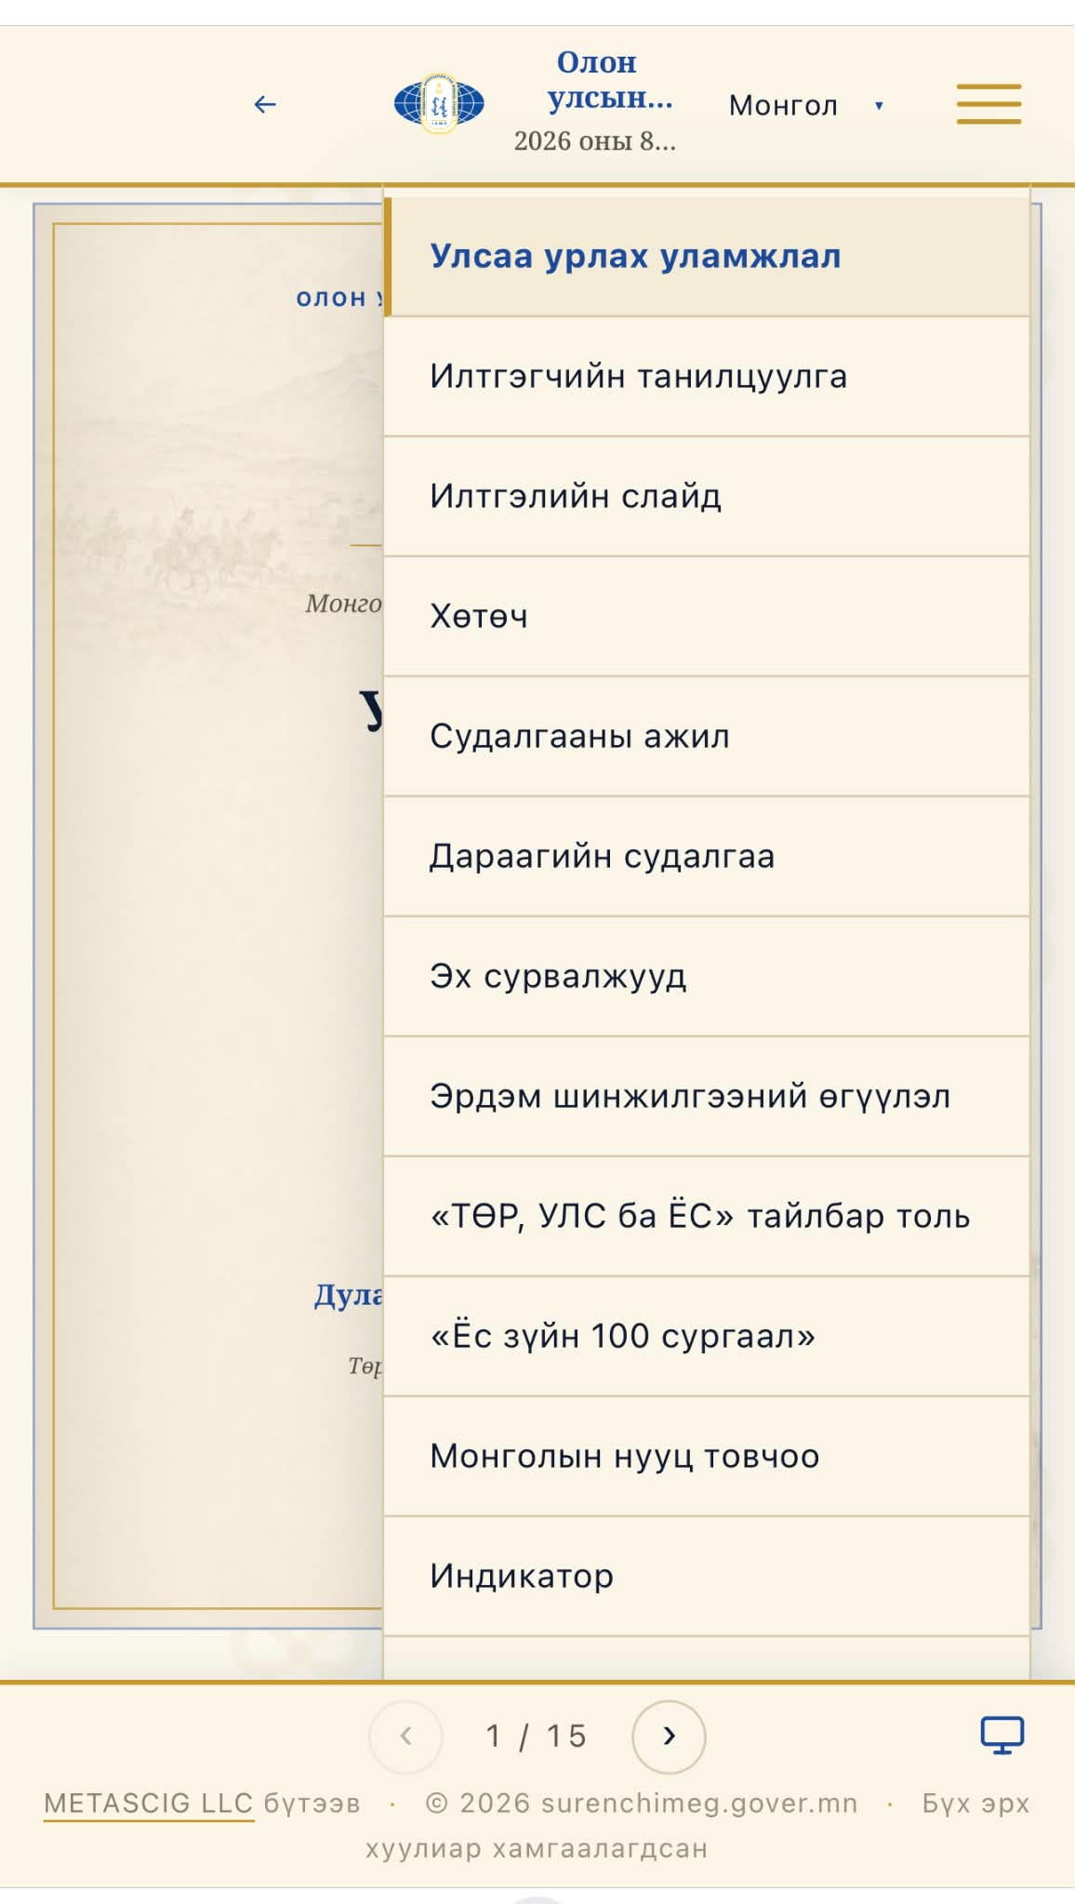
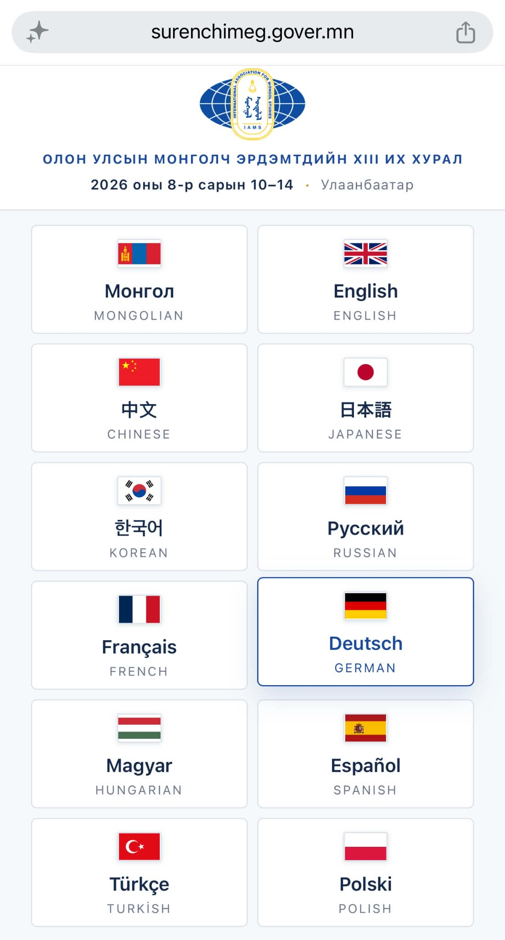
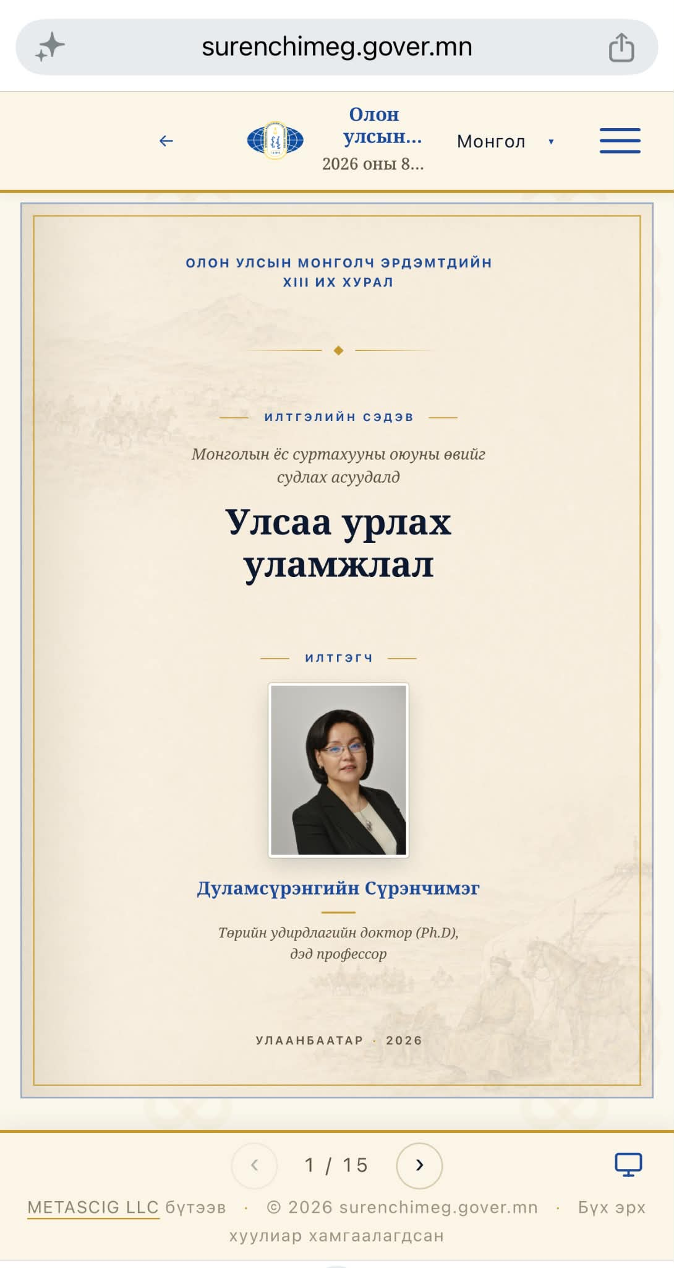
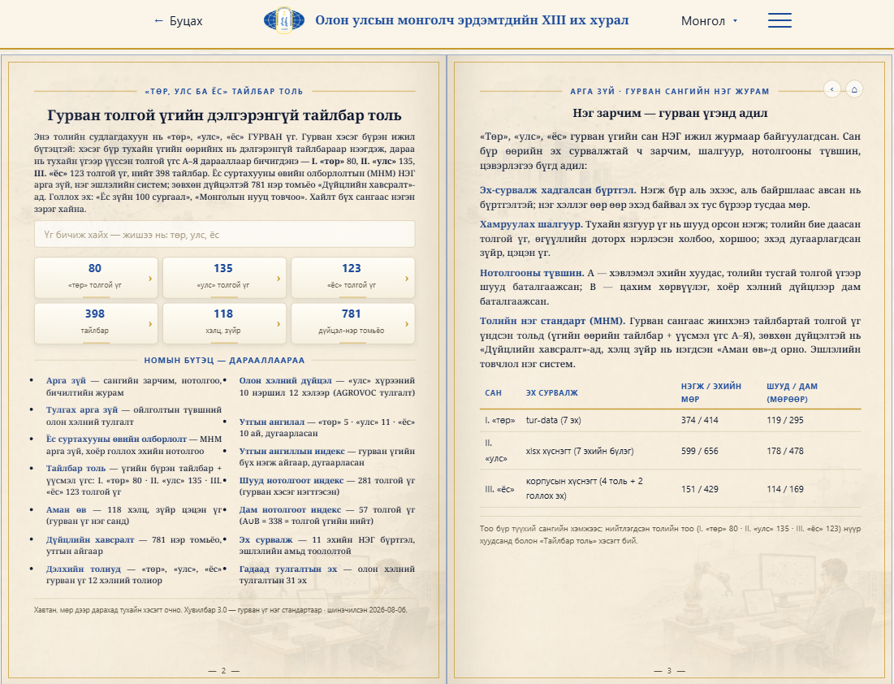
“ТӨР”, “УЛС”, “ЁС”
Эдгээр үг хэллэгийн цаана ямар нэгдмэл сэтгэлгээ хадгалагдаж байна вэ?
Notes:
[Sources]
- User-provided official visual references: Монголч эрдэмтдийн хурал_1.jpg; Монголч эрдэмтдийн хурал_2.jpg.
- National flag SVG assets: flag-icons v7.5.0 (MIT), https://github.com/lipis/flag-icons
- Flags ordered alphabetically by English country name: Australia; Austria; Belgium; China; Czech Republic; Democratic Republic of the Congo; Estonia; Finland; France; Germany; Hungary; India; Israel; Italy; Japan; Kazakhstan; Mongolia; Nepal; Poland; Russia; South Korea; Spain; Switzerland; Turkey; United Kingdom; United States; Uzbekistan.

Slide 4
СУДАЛГААНЫ АСУУЛТ
«Төр», «улс», «ёс» гурван ойлголтын утгын айнууд ямар дотоод бүтэцтэй вэ? Тэдгээрт ёс суртахууны ямар зарчмууд шингэсэн байна вэ?
Улсыг удирдахад «төр», «улс», «ёс» гурван ойлголтын агуулга хэрхэн хэрэглэгдэж ирсэн бэ? XIII зууны сурвалжаас орчин үе хүртэл ямар залгамж, тасалдал, хувирлаар дамжин ирсэн бэ?
Энэ уламжлалын гол ойлголтуудыг бусад хэл, соёлд утга алдалгүй дамжуулах концепт түвшний эквивалент юу байна вэ?
Уламжлалт зарчмууд орчин үеийн төрийн удирдлага, төрийн албаны ёс зүйд ямар хэрэглээтэй вэ?
Notes:
[Sources]
- User-provided official visual references: Монголч эрдэмтдийн хурал_1.jpg; Монголч эрдэмтдийн хурал_2.jpg.
- National flag SVG assets: flag-icons v7.5.0 (MIT), https://github.com/lipis/flag-icons
- Flags ordered alphabetically by English country name: Australia; Austria; Belgium; China; Czech Republic; Democratic Republic of the Congo; Estonia; Finland; France; Germany; Hungary; India; Israel; Italy; Japan; Kazakhstan; Mongolia; Nepal; Poland; Russia; South Korea; Spain; Switzerland; Turkey; United Kingdom; United States; Uzbekistan.

Slide 5
СУДАЛГААНЫ ХЭРЭГЛЭГДЭХҮҮН
Судалгаанд гурван бүлэг хэрэглэгдэхүүн ашигласан.
Орчин цагт идэвхтэй хэрэглэж буй долоон тайлбар толийн сангаас “төр”, “улс”, “ёс” оролцсон үг, холбоо үг, хэлц, зүйр цэцэн үгийг түүвэрлэв. Давхардлыг нэгтгэсний дараа 1,314 нэгжийг шинжилгээний суурь болгож 11 хэлний орчуулгыг утга дүйлгэх аргаар хийж онцлог, ялгааг судлав.
“Монголын нууц товчоо”-ны Ц.Дамдинсүрэнгийн 1976 оны хөрвүүлгийн 282 зүйл бүхий бүрэн эхийг ашиглав. Сонгосон хэсгийн утга, тайлбарыг Игор де Рахевильцийн англи орчуулгатай тулгав. Манай багийн тооллогоор уг эх 35,972 үгтэй.
“Ёс зүйн 100 сургаал” гурван боть бүтээлийн судалгааны санг ашиглав. Уг бүтээлд 1,798 давхардаагүй эх сурвалж, стандартын дагуу шалгасан 6,565 эшлэл багтсан. Нийт хэмжээ нь 1,524 нүүр юм.
Notes:
[Sources]
- User-provided official visual references: Монголч эрдэмтдийн хурал_1.jpg; Монголч эрдэмтдийн хурал_2.jpg.
- National flag SVG assets: flag-icons v7.5.0 (MIT), https://github.com/lipis/flag-icons
- Flags ordered alphabetically by English country name: Australia; Austria; Belgium; China; Czech Republic; Democratic Republic of the Congo; Estonia; Finland; France; Germany; Hungary; India; Israel; Italy; Japan; Kazakhstan; Mongolia; Nepal; Poland; Russia; South Korea; Spain; Switzerland; Turkey; United Kingdom; United States; Uzbekistan.

Slide 6
СУДАЛГААНЫ АРГА
Судалгааны 15 аргыг гурван багц болгож хэрэглэв.
I. ЭХ БИЧВЭР, ТҮҮХЭН АРГУУД
1. Филологийн эх бичвэр судлал. Сурвалж бичвэрүүдийн шүүмжит уншилт: галиг, үсэг зүйн хувилбаруудыг тулгаж, эвдэрсэн болон эргэлзээтэй хэсгийг үгийн орчны баталгаагаар сэргээнэ (Нууц товчооны санд хэрэглэсэн галигийн засварын арга энэ зарчмын хэрэгжилт мөн).
2. Түүхэн-харьцуулсан арга. Нэг ойлголтын илэрхийллийг үе үеийн сурвалжид зэрэгцүүлэн тавьж, утгын өөрчлөлт, залгамж, тасалдлыг он цагийн дарааллаар мөшгөнө.
3. Герменевтик тайлбарлал. Бичвэрийн хэсгийг бүхэлтэй нь, бүхлийг хэсгүүдтэй нь харьцуулан ойлгох тайлбарын тойргийг давтан хэрэглэж, сургаалын ёс зүйн агуулгыг түүхэн нөхцөлд нь тайлна.
4. Ойлголтын түүхийн арга. «Төр», «ёс», «сүлд» зэрэг түлхүүр ойлголтуудын утгын давхраажилтыг тухайн үгийн хэрэглээний түүхээр баримтжуулж, ойлголтын намтар (Begriffsbiographie) бүтээнэ.
5. Эх сурвалжийн шүүмж. Сурвалж бүрд гадаад шүүмж (гарал үүсэл, хэвлэлийн түүх, дамжилт) ба дотоод шүүмж (агуулгын нийцтэй байдал, найдвартай байдал) хийж, нотолгооны жинг эх сурвалжийн чанараар ялгаварлана — толь бүрийн нотолгоог «шууд/дам» түвшнээр ялгасан нь үүний хэрэглээ.
6. Хөмрөгт суурилсан хэл шинжлэл. Долоон сурвалжийн нэгдсэн тоон сан дээр давтамж, хам хэрэглээ (collocation), тархалтын шинжилгээ хийж, таамаглалыг тоон нотолгоогоор шалгана.
7. Лексик-семантик хүрээний шинжилгээ. «Төр», «улс», «ёс» язгуурт нэгжийг утгын айд («төр» таван, «улс» арван нэгэн, «ёс» арван ай) ангилж, ай хоорондын хил, давхцал, шилжилтийг тогтооно; нотолгооны шууд/дам түвшнийг толгой үг бүрд үнэлнэ.
8. Контент анализ. Сургаал бичвэрүүд, гурван үгийн хэлц, зүйр цэцэн үгийг ёс зүйн сэдвийн кодын системээр (жишээ нь: шударга ёс, энэрэл, хариуцлага, ёслол) кодчилж, сэдвийн давтамж, хослолыг тоон болон чанарын аргаар дүгнэнэ.
9. Дискурс анализ. Төр, улс, ёсны тухай өгүүлэх хэв маяг, үнэлэмжийн илэрхийлэл, зүйрлэлийн тогтолцоог (төр = сүлд, гал голомт, эцэг эх; улс = үрээр бүрддэг хүмүүсийн нэгдэл; ёс = үйл бүрийг зөвтгөгч суурь хэм) бичвэрийн төрөл тус бүрд шинжилнэ.
10. Компьютерын семантик (утга зүйн) аргууд. Бичвэрийн утгыг тоон хэлбэрт хөрвүүлдэг эмбеддинг, бичвэрийг үгээр нь бус утгаар нь хайдаг семантик хайлт (утгаар хайх цонхны сан — 361 цонх бэлэн), ойлголт хоорондын холбоог зурагласан утгын сүлжээний бүдүүвч (график) шинжилгээ гэсэн гурван аргаар хүний нүдэнд үл өртөх утгын холбоог илрүүлж, чанарын дүгнэлтийн урьдчилсан шүүлтүүр болгоно.
III. НИЙГЭМ, УЛС ТӨР СУДЛАЛЫН АРГУУД
II. ХЭЛ ШИНЖЛЭЛ, ТООН АРГУУД
11. Харьцуулсан улс төр судлал. Монголын улсаа урлах уламжлалыг дорно дахины (Күнзийн төрийн ёс, Артхашастра) болон өрнийн (Платоны төр, республиканизм) statecraft сэтгэлгээтэй зэрэгцүүлж, нийтлэг ба өвөрмөц шинжийг ялгана.
12. Кейс судалгаа. Түүхэн тодорхой үйл явдал, институцийн жишээг (төр барих ёслол, өв залгамжлалын шийдвэр) сонгон авч, зарчмуудын бодит хэрэгжилтийг гүнзгийрүүлэн шинжилнэ.
13. Шинжээчийн хагас бүтэцлэгдсэн ярилцлага. Монголч эрдэмтэд, төр судлаачид, хэл шинжээчидтэй хийх ярилцлагаар бичвэрээс гарсан дүгнэлтийг өнөөгийн эрдэм шинжилгээний ойлголттой тулгана.
14. Дельфи арга. Гол ойлголтуудын олон хэлний эквивалентыг шинжээчдийн хэд хэдэн үе шаттай, нэрээ нууцалсан үнэлгээгээр зөвшилцөлд хүргэж баталгаажуулна (Т3-ын шалгуур; протокол: 8–12 шинжээчтэй панел, 2–3 үе шат, зөвшилцлийн босго ≥70%).
15. Триангуляци, холимог арга. Тоон (сан, давтамж) ба чанарын (герменевтик, ярилцлага) үр дүнг зөрүү бүрд нь тулгаж, зөвхөн олон аргаар давхар нотлогдсон дүгнэлтийг эцсийн үр дүнд оруулна.
Арга зүйн эхний бүлэг эх сурвалжтай шууд ажиллах таван аргаас бүрдэнэ.
Хоёр дахь бүлэг нь бичвэрийн их хэмжээний өгөгдөлтэй ажиллах таван аргыг багтаана.
Гурав дахь бүлэг үр дүнг өргөн хүрээнд байршуулж, баталгаажуулах таван аргыг агуулна
Notes:
[Sources]
- User-provided official visual references: Монголч эрдэмтдийн хурал_1.jpg; Монголч эрдэмтдийн хурал_2.jpg.
- National flag SVG assets: flag-icons v7.5.0 (MIT), https://github.com/lipis/flag-icons
- Flags ordered alphabetically by English country name: Australia; Austria; Belgium; China; Czech Republic; Democratic Republic of the Congo; Estonia; Finland; France; Germany; Hungary; India; Israel; Italy; Japan; Kazakhstan; Mongolia; Nepal; Poland; Russia; South Korea; Spain; Switzerland; Turkey; United Kingdom; United States; Uzbekistan.

Slide 7
СУДАЛГААНЫ ЭХНИЙ ҮР ДҮН
Үгийн сангийн шинжилгээгээр “төр”, “улс”, “ёс” нь бие даасан утгатай боловч нэгэн бүхэл тогтолцоонд холбогдож байгааг ажиглав.
“Улс” нь зөвхөн газар нутгийг нэрлэсэн ойлголт биш.
  Энэ үг хүмүүсийн нэгдэл, харьяалал, нийтлэг оршихуй, хамтын хувь заяаг илэрхийлнэ.
“Төр” нь зөвхөн байгууллага, эрх мэдлийн бүтэц биш.
  Түүнд хууль, дэг журам, удирдлага, залгамж чанар, нийтийн өмнө хүлээх хариуцлага багтаана.
“Ёс” нь хэвшил төдий ойлголт биш.
  Энэ үг зөв бурууг ялгах хэмжүүр, харилцааны дэг, үүргийн хязгаар, хүний үйлдлийн чанарыг илэрхийлнэ.
Иймээс улс нь хүмүүсийн хамтын оршихуй, төр нь уг оршихуйг зохион байгуулах тогтолцоо, ёс нь шийдвэр, үйлдлийн зөв бурууг хэмжих хэм хэмжээ гэж үзэх боломжтой.
Notes:
[Sources]
- User-provided official visual references: Монголч эрдэмтдийн хурал_1.jpg; Монголч эрдэмтдийн хурал_2.jpg.
- National flag SVG assets: flag-icons v7.5.0 (MIT), https://github.com/lipis/flag-icons
- Flags ordered alphabetically by English country name: Australia; Austria; Belgium; China; Czech Republic; Democratic Republic of the Congo; Estonia; Finland; France; Germany; Hungary; India; Israel; Italy; Japan; Kazakhstan; Mongolia; Nepal; Poland; Russia; South Korea; Spain; Switzerland; Turkey; United Kingdom; United States; Uzbekistan.

Slide 8
“МОНГОЛЫН НУУЦ ТОВЧОО”-НЫ ШИНЖИЛГЭЭ
“Монголын нууц товчоо”-нд “улс” хэмээх үг өргөн хүрээнд хэрэглэгдсэн байна.
“Ёс” хэмээх үг харьцангуй цөөн тохиолдох боловч дэг журам, уламжлал, харилцааны хэм хэмжээнд холбогдож байв.
“Төр” хэмээх үгийн шууд хэрэглээ үүнээс цөөн байна.
Иймээс улс нь хүмүүсийн хамтын оршихуй, төр нь уг оршихуйг зохион байгуулах тогтолцоо, ёс нь шийдвэр, үйлдлийн зөв бурууг хэмжих хэм хэмжээ гэж үзэх боломжтой.
Энэ ажиглалт судалгааны эхний таамаглалыг өөрчилсөн.
Бүтээн төлөвшүүлэх гол зүйл нь төр бус, улс гэж тайлбарлах боломж нээгдэв.
Харин төр нь улсыг бүтээн төлөвшүүлэх байгуулал, хууль дэг, удирдлагын ухааны нэгдэл болж байна.
Notes:
[Sources]
- User-provided official visual references: Монголч эрдэмтдийн хурал_1.jpg; Монголч эрдэмтдийн хурал_2.jpg.
- National flag SVG assets: flag-icons v7.5.0 (MIT), https://github.com/lipis/flag-icons
- Flags ordered alphabetically by English country name: Australia; Austria; Belgium; China; Czech Republic; Democratic Republic of the Congo; Estonia; Finland; France; Germany; Hungary; India; Israel; Italy; Japan; Kazakhstan; Mongolia; Nepal; Poland; Russia; South Korea; Spain; Switzerland; Turkey; United Kingdom; United States; Uzbekistan.

Slide 9
УЛСАА УРЛАХ УЛАМЖЛАЛ
Энд “урлах” хэмээх үгийг гоо сайхны бүтээл туурвих утгаар хэрэглээгүй. “Урлах” нь ухаан зарж бүтээх, нягт нямбай төлөв-лөх, чанарыг тасралтгүй сайжруулах үйлийг илэрхийлнэ. | Төрийн тогтолцоо өөрчлөгдөж болно. Хууль шинэчлэгдэж болно. Удирдагч солигдож болно.
Харин улс оршин тогтнохын тулд үе хоорондын залгамж чанар, нийтийн үнэт зүйл хадгалагдах ёстой.
Энэ утгаар “Улсаа урлах уламжлал” гэсэн дараах байдлаар тодорхойлж судалгааны ажлыг үргэлжүүлэв.
“УЛСАА УРЛАХ УЛАМЖЛАЛ” гэж улсыг нэг удаа байгуулж дуусгах тогтолцоо бус, үе дамжин бүтээн төлөвшүүлэх нандин өв хэмээн үзсэн монгол төр ёсны сэтгэлгээг хэлнэ.
Энэхүү үйл нь төрийн байгуулал, ёс суртахууны хэм хэмжээ, хууль дэг, бэлгэдэл, удирдлагын ухаанаар хэрэгжинэ.
Notes:
[Sources]
- User-provided official visual references: Монголч эрдэмтдийн хурал_1.jpg; Монголч эрдэмтдийн хурал_2.jpg.
- National flag SVG assets: flag-icons v7.5.0 (MIT), https://github.com/lipis/flag-icons
- Flags ordered alphabetically by English country name: Australia; Austria; Belgium; China; Czech Republic; Democratic Republic of the Congo; Estonia; Finland; France; Germany; Hungary; India; Israel; Italy; Japan; Kazakhstan; Mongolia; Nepal; Poland; Russia; South Korea; Spain; Switzerland; Turkey; United Kingdom; United States; Uzbekistan.

Slide 10
“УЛСАА УРЛАХ УЛАМЖЛАЛ”-ЫН БҮРЭЛДЭХҮҮН ХЭСЭГ
БҮТЭЭН ТӨЛӨВШҮҮЛЭХ ЗҮЙЛ НЬ УЛС. Улс нь газар нутаг, хүн ам, тусгаар тогтнол, нийтлэг үнэт зүйл, түүхэн ой санамжийн нэгдэл юм.
УЛСАА БҮТЭЭХ ҮЙЛД ТӨРИЙН ХҮН, АРД ИРГЭД ХАМТРАН ОРОЛЦОНО. Төрийн хүн бодлого, шийдвэр, үлгэрлэлээр оролцоно. Иргэн хөдөлмөр, хариуцлага, нийтийн оролцоогоор улсаа бүтээлцэнэ.
УЛСЫГ БҮТЭЭН ТӨЛӨВШҮҮЛЭХ ГОЛ ТОГТОЛЦОО НЬ ТӨР. Төр нь эрх мэдэл төдий зүйл биш. Төр бол хууль, байгуулал, дэг журам, нийтийн хариуцлагын нэгдэл юм.
ТӨРИЙН ЧАНАРЫГ ХЭМЖИХ ҮНДСЭН ХЭМЖҮҮР НЬ ЁС. Хуулийн дагуу гаргасан шийдвэр бүр ёс суртахууны хувьд зөв байх албагүй. Иймээс төрийн шийдвэрийг зөвхөн эрх мэдэл, хууль зүйн хэлбэрээр хэмжих боломжгүй. Төрийн шийдвэрийг шударга байдал, нийтийн эрх ашиг, хүний нэр төр, хариуцлагын хэмжүүрээр үнэлдэг.
Судалгааны явцад уламжлалт эх сурвалжаас баталгаатай мэдлэг ялган авах арга зүйн хэрэгцээ үүсэв.
Үүнийг “Ёс суртахууны өвийн олборлолт” буюу Moral Heritage Mining хэмээн нэрлэх санал дэвшүүлж байна.
Энэ нь нийтээр хүлээн зөвшөөрөгдсөн арга зүй бус, манай судалгааны багийн боловсруулж буй загвар юм.
Notes:
[Sources]
- User-provided official visual references: Монголч эрдэмтдийн хурал_1.jpg; Монголч эрдэмтдийн хурал_2.jpg.
- National flag SVG assets: flag-icons v7.5.0 (MIT), https://github.com/lipis/flag-icons
- Flags ordered alphabetically by English country name: Australia; Austria; Belgium; China; Czech Republic; Democratic Republic of the Congo; Estonia; Finland; France; Germany; Hungary; India; Israel; Italy; Japan; Kazakhstan; Mongolia; Nepal; Poland; Russia; South Korea; Spain; Switzerland; Turkey; United Kingdom; United States; Uzbekistan.

Slide 11
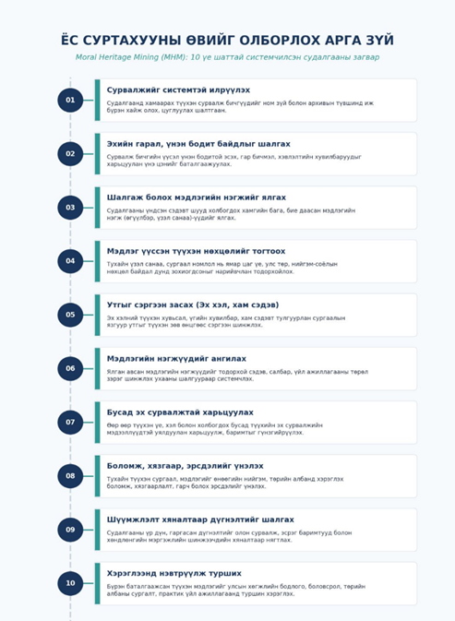
MORAL HERITAGE MINING
ҮЕ ШАТ
Энэхүү арга нь уламжлалыг шууд хуулбарлах зорилгогүй.
Түүхэн мэдлэг бүрийг өнөө үед шууд хэрэглэх боломжгүй.
Иймээс эх сурвалжийг хүндэтгэхийн зэрэгцээ шүүмжлэлтэй шинжлэх шаардлагатай.
Өвийг хамгаалах нь өнгөрснийг давтахын нэр биш.
Өвөөс баталгаатай мэдлэг гарган авч, өнөөгийн хэрэгцээнд хариуцлагатай нийцүүлэх үйл юм.
Notes:
[Sources]
- User-provided official visual references: Монголч эрдэмтдийн хурал_1.jpg; Монголч эрдэмтдийн хурал_2.jpg.
- National flag SVG assets: flag-icons v7.5.0 (MIT), https://github.com/lipis/flag-icons
- Flags ordered alphabetically by English country name: Australia; Austria; Belgium; China; Czech Republic; Democratic Republic of the Congo; Estonia; Finland; France; Germany; Hungary; India; Israel; Italy; Japan; Kazakhstan; Mongolia; Nepal; Poland; Russia; South Korea; Spain; Switzerland; Turkey; United Kingdom; United States; Uzbekistan.

Slide 12
MORAL HERITAGE MINING - ҮЕ ШАТ
Ёс суртахууны өвийн олборлолт (Moral Heritage Mining - MHM) арга зүй
Үе шат 1: Илрүүлэлт ба Баталгаажуулалт (Алхам 1-4)
Эх сурвалжийг системтэй илрүүлэх, бүрэн бүтэн байдлыг шалгах,
мэдлэгийн нэгжийг ялгах, түүхэн нөхцөлийг тогтоох.
Үе шат 2: Сэргээн босголт ба Шинжилгээ (Алхам 5-7)
Утгыг сэргээх, мэдлэгийн нэгжүүдийг шалгуураар ангилах,
өөр үе, хэлний эх сурвалжтай харьцуулах.
Үе шат 3: Орчин үеийн хэрэглээ ба Сорилт (Алхам 8-10)
Хэрэглэх боломж, эрсдэлийг үнэлэх, шинжээчдийн хяналтаар
дүгнэлтийг шалгах, төрийн албаны бодлогод туршин
хэрэглэх.
Notes:
[Sources]
- User-provided content reference: 0e8af1b4-1ed3-4354-bd0c-5e5f4ef42020.png.
- Visual template: user-approved “Монголч эрдэмтдийн XIII их хурал” PowerPoint base created from the official conference banner.
- National flag SVG assets in the inherited template: flag-icons v7.5.0 (MIT), https://github.com/lipis/flag-icons

Slide 13
«УЛСАА УРЛАХ УЛАМЖЛАЛ»
Судалгаа эхлэхэд 3 үгээр илэрхийлэгдсэн сэтгэлгээгээр дамжин ирсэн уламжлалыг «улсаа урлах» гэж томьёолж байсан боловч гүйцэтгэлийн үр дүнд МНТ-ны хэлний баримтаар: Урлагийн бүтээл нь улс — хүмүүсийн нэгдэл (ulus) Төр нь түүнийг урлах урлаг, Ёс нь дэг журам болж байна гэсэн дүгнэлтэд хүрлээ. |  | Монголчууд «Их Монгол Улс»-ыг байгуулсан болохоос «их төр»-ийг байгуулаагүй. Төрөөр улсыг урладаг. Иймд уламжлалын зөв нэр нь «Улсаа урлах уламжлал» юм байна гэж ойлголоо.
«УЛСАА УРЛАХ УЛАМЖЛАЛ» гэж хүмүүсийн нэгдэл болох улсыг угсарч дуусдаг байгууламж бус, үе дамжуулан төгөлдөржүүлбэл зохих нандин бүтээл гэж үзэж, түүнийг төрөөр - ёс суртахуун, дэг журам, бэлгэдэл, удирдахуйн ур ухааны урлагаар – тасралтгүй урлан байгуулахыг эрхэмлэсэн монгол сэтгэлгээний тогтолцоог хэлнэ. |  | Дөрвөн бүрдэл: ① бүтээл нь УЛС; ② урлагч нь төрийн хүн ба ард түмэн; ③ урлаг нь ТӨР; ④ суурь нь ЁС суртахуун; Зорилго нь улсын төгөлдөржилт, ард түмний амгалан.
Notes:
[Sources]
- User-provided official visual references: Монголч эрдэмтдийн хурал_1.jpg; Монголч эрдэмтдийн хурал_2.jpg.
- National flag SVG assets: flag-icons v7.5.0 (MIT), https://github.com/lipis/flag-icons
- Flags ordered alphabetically by English country name: Australia; Austria; Belgium; China; Czech Republic; Democratic Republic of the Congo; Estonia; Finland; France; Germany; Hungary; India; Israel; Italy; Japan; Kazakhstan; Mongolia; Nepal; Poland; Russia; South Korea; Spain; Switzerland; Turkey; United Kingdom; United States; Uzbekistan.

Slide 14
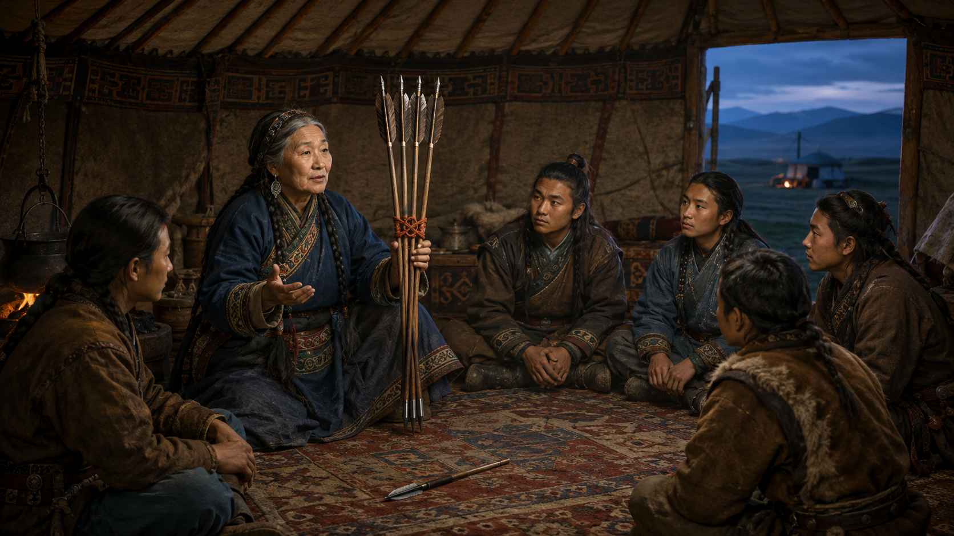
“Монголын нууц товчоо”-ны §22-т Алун гоо таван хөвүүндээ нэг эхийн хэвлээс төрснийг нь сануулж, салангид байвал нэг нэг сум мэт амархан дийлэгдэх, харин эв эеэ нэгтгэвэл багласан таван сум мэт бат бэх болохыг сургасан байдаг. Энэ нь эв нэгдлийг ахуйн хэрэгцээ төдий бус, гэр бүл, бага насны хүмүүжлээр төлөвшүүлэх ёс суртахууны суурь хэм хэмжээ болгон үзэж байсны илэрхийлэл юм.
Notes:
[Sources]
- User-provided official visual references: Монголч эрдэмтдийн хурал_1.jpg; Монголч эрдэмтдийн хурал_2.jpg.
- National flag SVG assets: flag-icons v7.5.0 (MIT), https://github.com/lipis/flag-icons
- Flags ordered alphabetically by English country name: Australia; Austria; Belgium; China; Czech Republic; Democratic Republic of the Congo; Estonia; Finland; France; Germany; Hungary; India; Israel; Italy; Japan; Kazakhstan; Mongolia; Nepal; Poland; Russia; South Korea; Spain; Switzerland; Turkey; United Kingdom; United States; Uzbekistan.

Slide 15
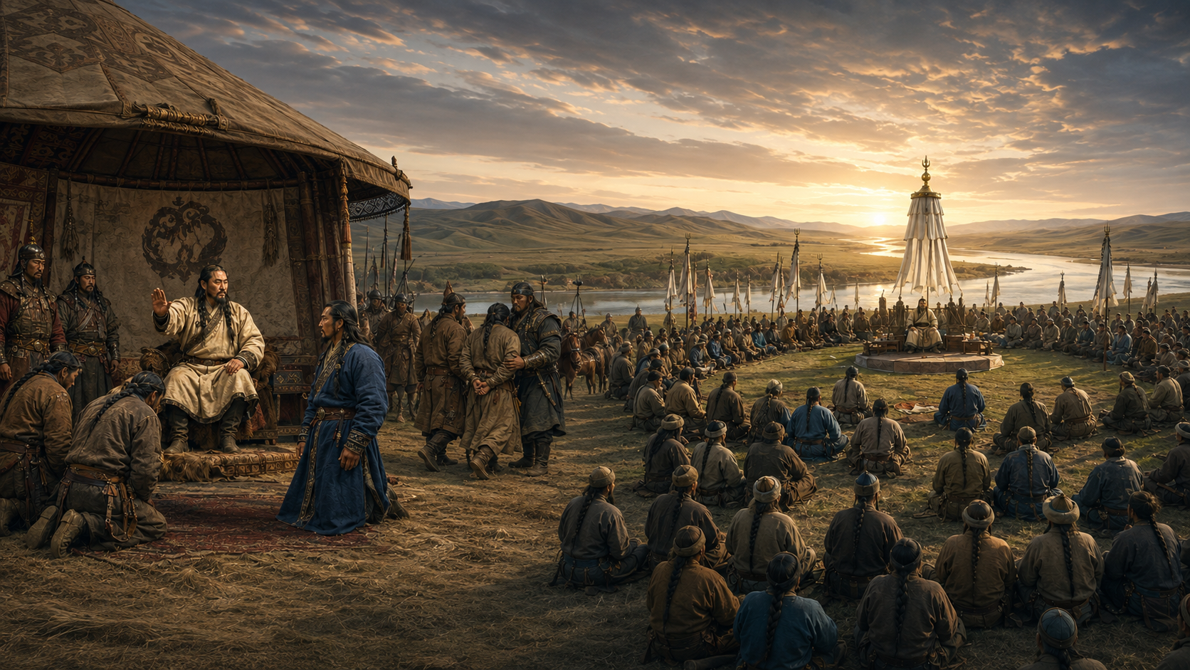
Ёс суртахуун хууль цаазыг орлох бус, харин түүний суурь нөхцөл, хэрэгжилтийн дотоод баталгаа болдог гэсэн дүгнэлтэд хүрч болно.
Энэхүү зарчим §200–202-т хувь хүний хүмүүжлээс төрийн шийдвэрийн түвшинд шилжин илэрнэ. Жамухыг барьж өгсөн хүмүүсийн үйлдэл Чингис хаанд улс төрийн хувьд ашигтай байсан ч өөрийн эзэнд халдсан урвалтыг зөвтгөн шагнаагүй. Анд Жамухын хувь заяаг шийдэхдээ ч “хүний амийг хорлоход хүндэт шалтгаан хэрэгтэй” хэмээн үзэж, шийдвэрээ ёс суртахууны үндэслэлтэй холбожээ. Үүний дараа §202-т эсгий туургатныг нэгтгэн, 1206 оны их хуралдайгаар төрийн зохион байгуулалтыг эмхэлсэн тухай өгүүлдэг. Энэ дарааллыг төрийн ёсны хэмжүүрийг эхэлж тогтоон, түүнд тулгуурлан улсыг эмхлэн байгуулсан хэмээн тайлбарлаж болно. Өөрөөр хэлбэл, “төрд ашигтай үр дүн гарсан бол арга нь хамаарахгүй” гэсэн прагматик хандлагыг няцааж, түр зуурын ашиг сонирхлоос үнэнч байдал, итгэлцэл, тогтсон журам, хариуцлагыг дээгүүр тавьсан байна.
Notes:
[Sources]
- User-provided official visual references: Монголч эрдэмтдийн хурал_1.jpg; Монголч эрдэмтдийн хурал_2.jpg.
- National flag SVG assets: flag-icons v7.5.0 (MIT), https://github.com/lipis/flag-icons
- Flags ordered alphabetically by English country name: Australia; Austria; Belgium; China; Czech Republic; Democratic Republic of the Congo; Estonia; Finland; France; Germany; Hungary; India; Israel; Italy; Japan; Kazakhstan; Mongolia; Nepal; Poland; Russia; South Korea; Spain; Switzerland; Turkey; United Kingdom; United States; Uzbekistan.

Slide 16
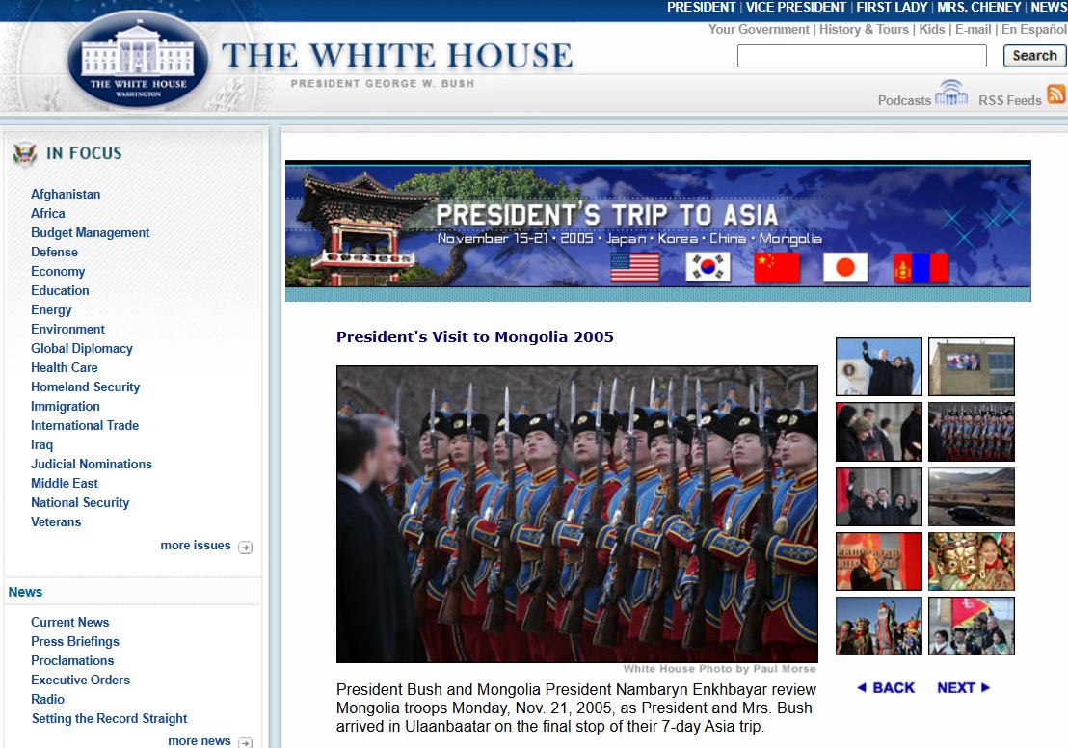
ТАВАН СУМНЫ СУРГААЛ – ӨНӨӨДӨР
АНУ-ын Ерөнхийлөгч Жорж В. Буш 2005 оны 11 дүгээр сарын 21-нд Улаанбаатар хотноо үг хэлэхдээ таван хөвүүндээ сум өгч, эв нэгдлийн хүчийг сургасан монгол эхийн домгийг эш татан, уг санааг Монгол–Америкийн харилцаа болон эрх чөлөөт улсуудын хамтын ажиллагаатай холбон тайлбарлаж байсан билээ.
Энэ бол Алун гоогийн сургаалын утга орчин цагийн олон улсын улс төр, дипломат харилцааны хэлэнд дахин тайлбарлагдан хэрэглэгдсэний тодорхой жишээ хэмээн үзэж болохоор байна.
/Эх сурвалж: George W. Bush, “President Discusses Freedom and Democracy in Mongolia,” Ulaanbaatar, 21 November 2005./
Notes:
[Sources]
- User-provided official visual references: Монголч эрдэмтдийн хурал_1.jpg; Монголч эрдэмтдийн хурал_2.jpg.
- National flag SVG assets: flag-icons v7.5.0 (MIT), https://github.com/lipis/flag-icons
- Flags ordered alphabetically by English country name: Australia; Austria; Belgium; China; Czech Republic; Democratic Republic of the Congo; Estonia; Finland; France; Germany; Hungary; India; Israel; Italy; Japan; Kazakhstan; Mongolia; Nepal; Poland; Russia; South Korea; Spain; Switzerland; Turkey; United Kingdom; United States; Uzbekistan.

Slide 17
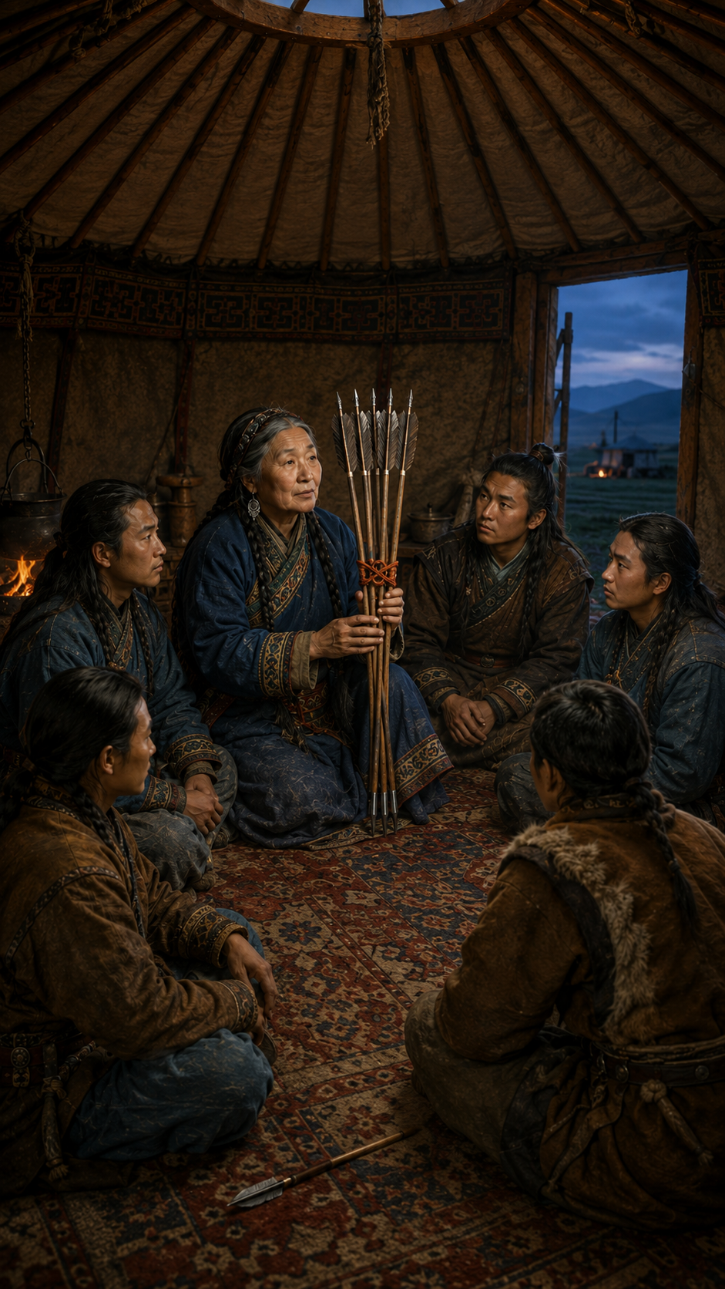
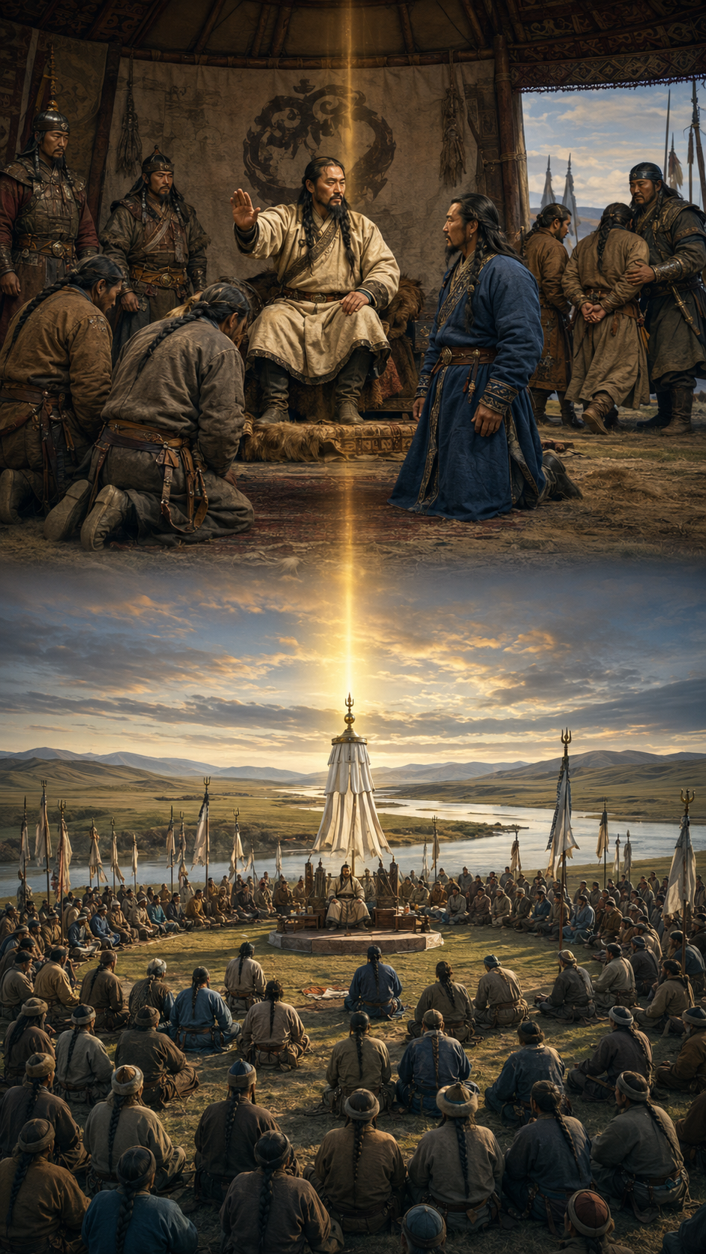
ЁС СУРТАХУУН БОЛ СУУРЬ
Хүмүүжил төлөвшил, шийдвэр гаргалт, хамтын ажиллагааны суурь
Хувь хүний амьдралд
ЁС – ЁС СУРТАХУУН – ЁС ДҮРЭМ
Улс орны шийдвэрт
ЁС – ДҮРЭМ ЖУРАМ – ХУУЛЬ ЦААЗ – ЁС ЗҮЙ
Олон улсын тавцанд
ЁС – УЛАМЖЛАЛ – ГЭРЭЭ ХЭЛЦЭЛ – ХАМТЫН АЖИЛЛАГААНЫ ЗАРЧИМ
Notes:
[Sources]
- User-provided official visual references: Монголч эрдэмтдийн хурал_1.jpg; Монголч эрдэмтдийн хурал_2.jpg.
- National flag SVG assets: flag-icons v7.5.0 (MIT), https://github.com/lipis/flag-icons
- Flags ordered alphabetically by English country name: Australia; Austria; Belgium; China; Czech Republic; Democratic Republic of the Congo; Estonia; Finland; France; Germany; Hungary; India; Israel; Italy; Japan; Kazakhstan; Mongolia; Nepal; Poland; Russia; South Korea; Spain; Switzerland; Turkey; United Kingdom; United States; Uzbekistan.

Slide 18
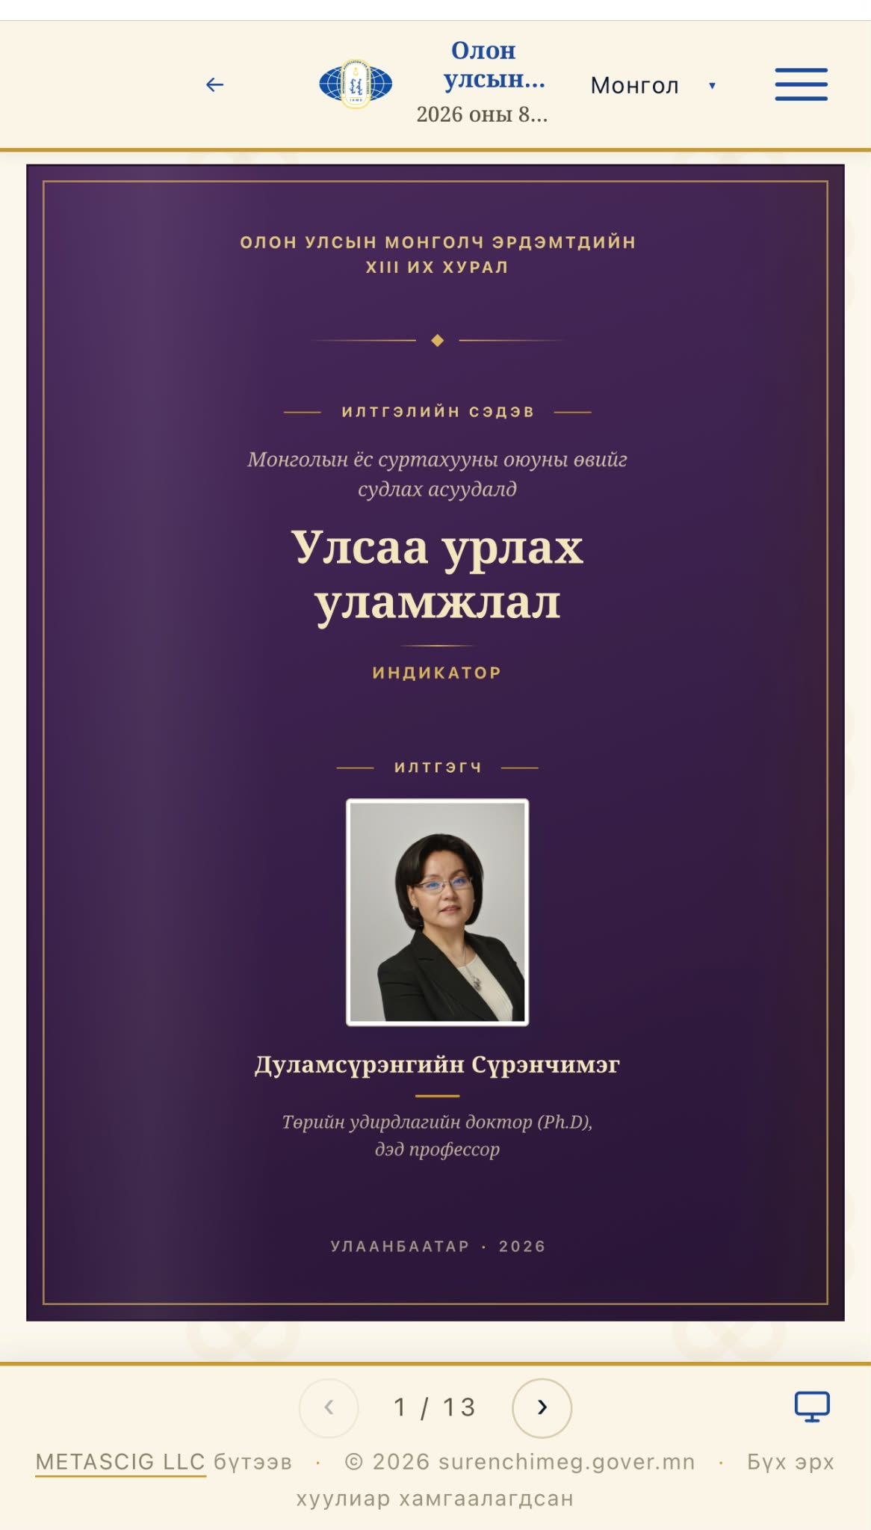
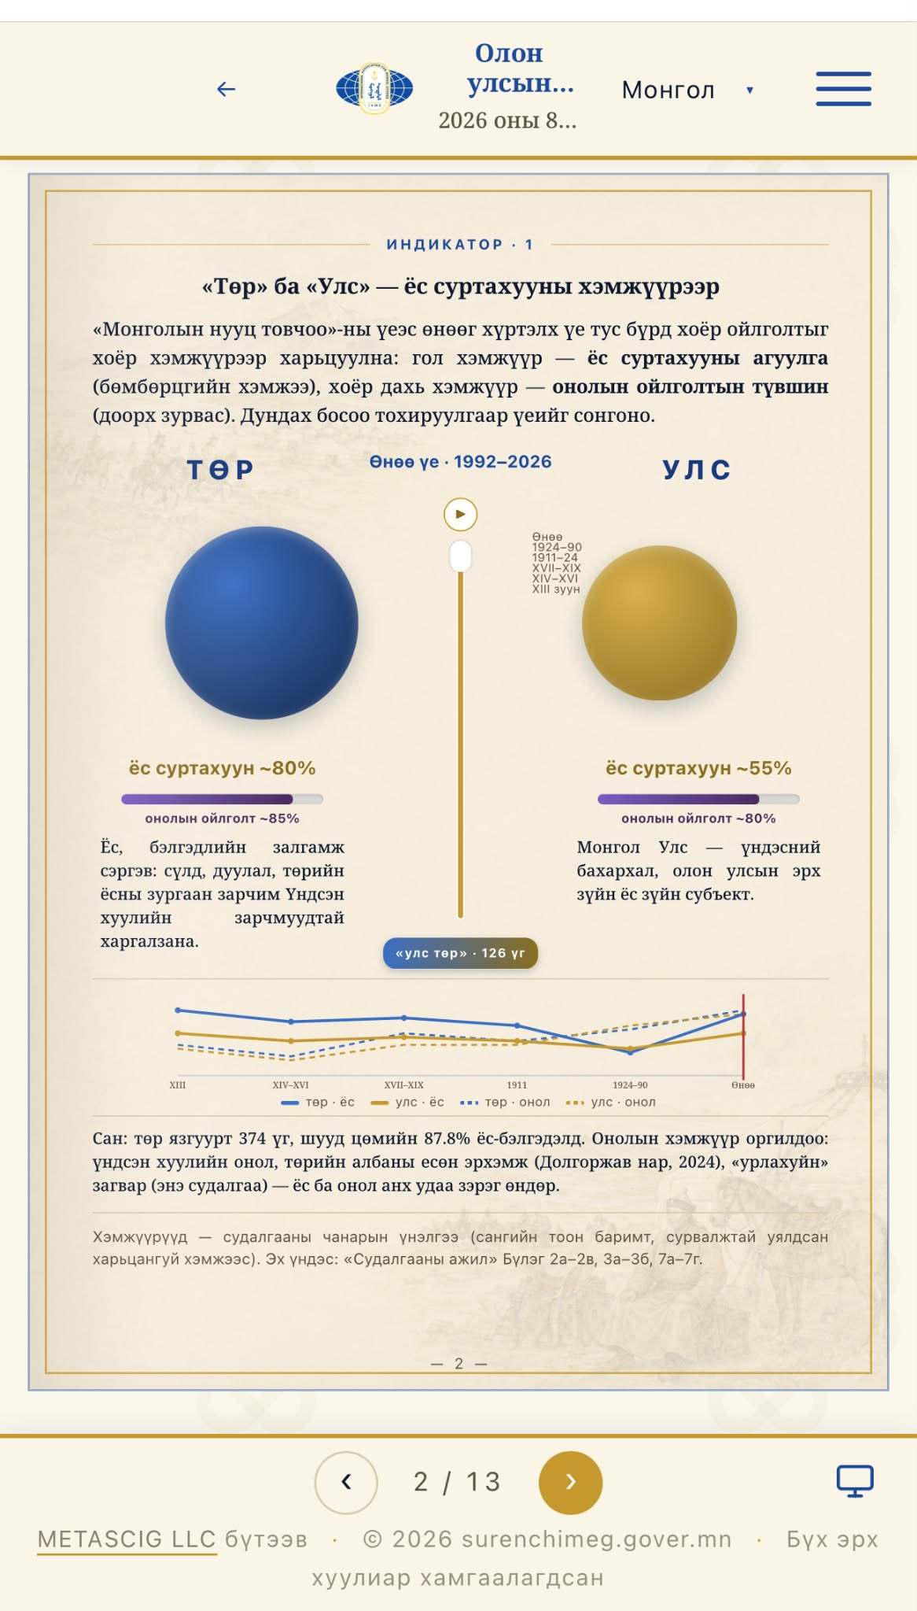
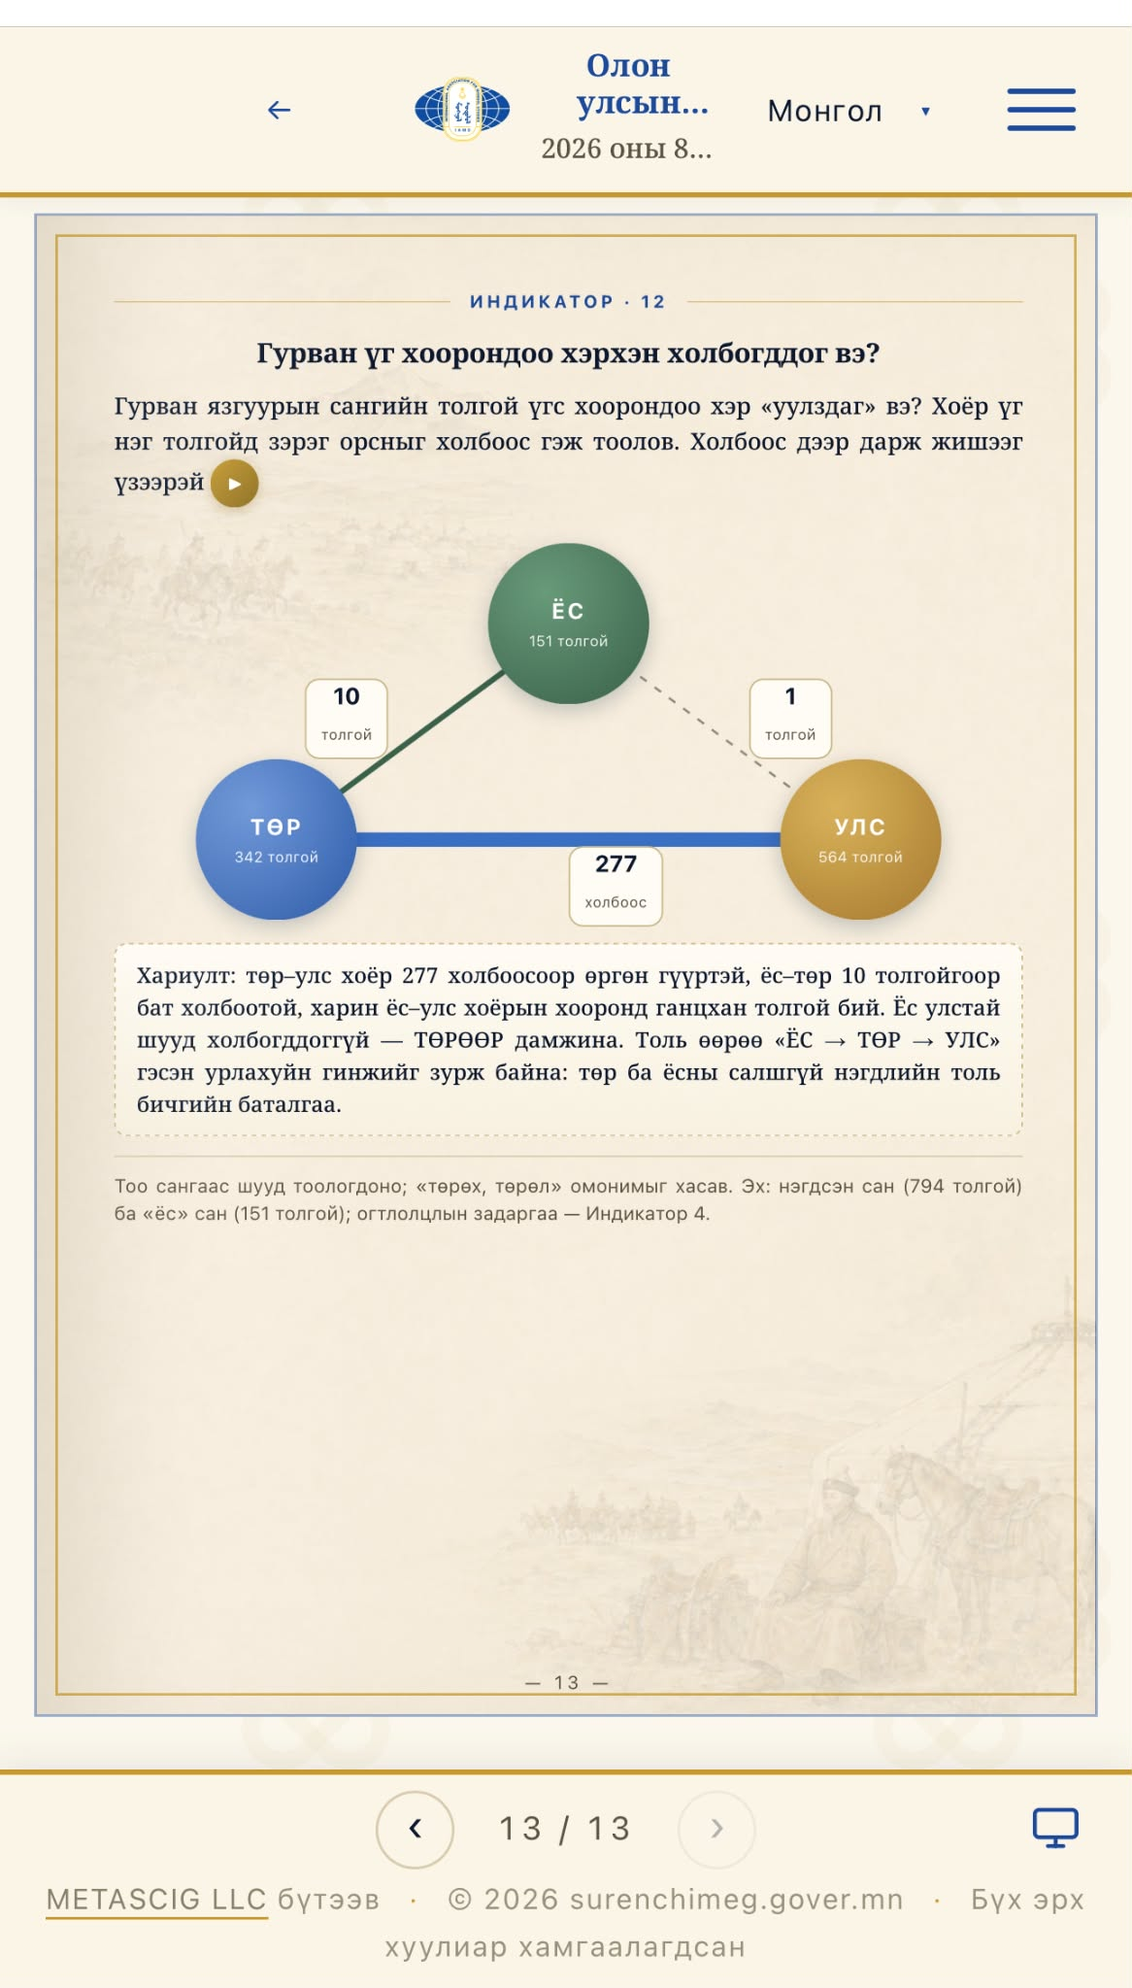
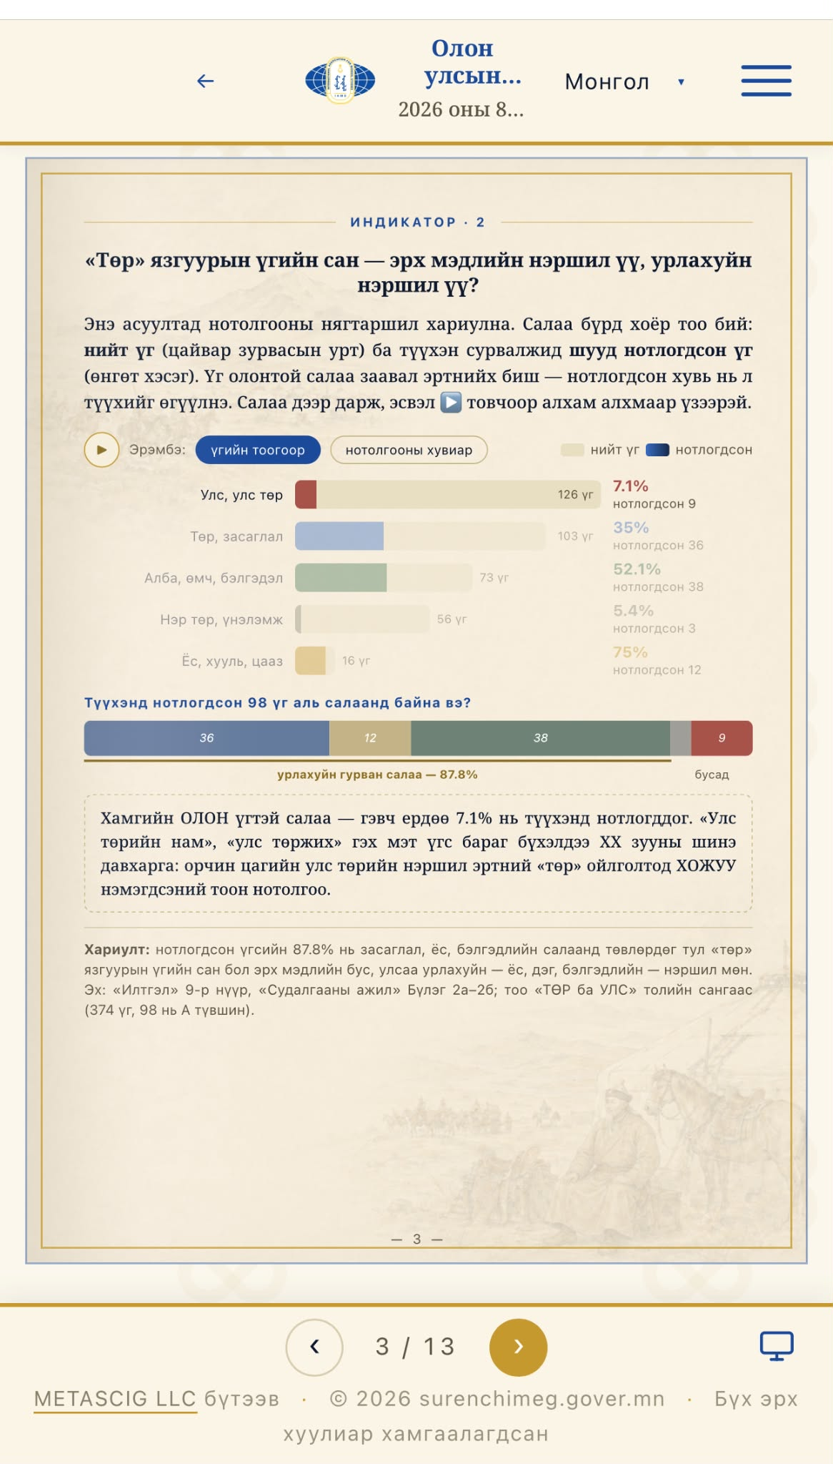
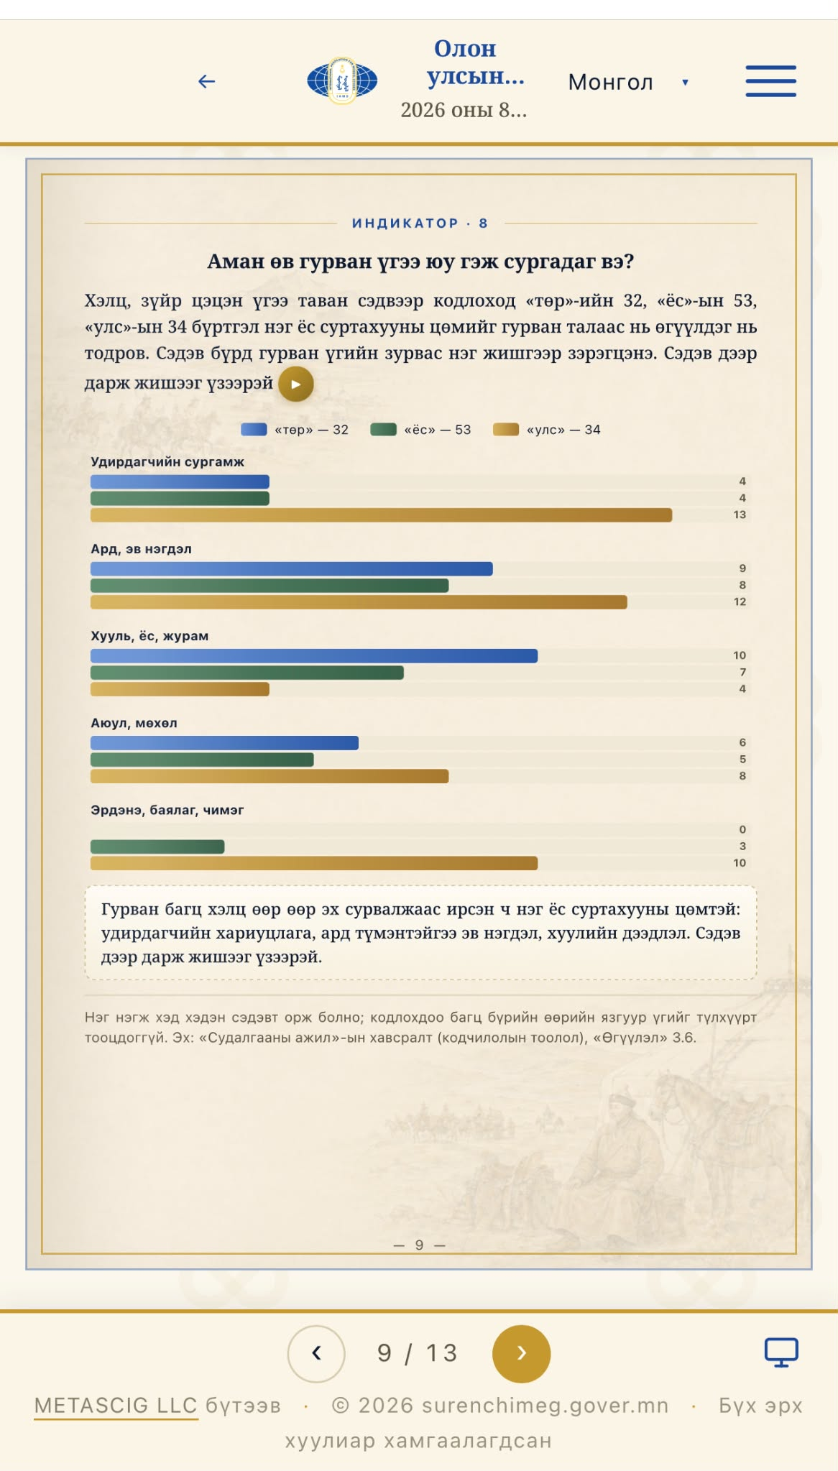
СУДАЛГААНЫ ДҮГНЭЛТ
Судалгааны нэгтгэсэн үр дүнд монголчуудын төр, улс, ёсны тухай сэтгэлгээг “ЁС–ТӨР–УЛС” гэсэн харилцан шүтэлцээт тогтолцоогоор тайлбарлах боломжтой гэж үзэв.
Энэ тогтолцоонд ЁС нь хүний үйлдэл, харилцаа, шийдвэрийг зөв буруугаар хэмжих үнэлэмжийн эх сурвалж, бүхний суурь мөн.
ТӨР нь энэхүү ёс суртахууны суурийг хууль, байгуулал, дэг журам, нийтийн хариуцлага болгон хэрэгжүүлж, улсыг урлах институцчилсэн ухаан, урлаг юм.
Харин УЛС нь төр, түмний хамтын оролцоогоор үеийн үед бүтээн байгуулдаг нийгэм, улс төр, оюуны хамтын бүтээл буюу үр дүн болно.
Энэхүү дүгнэлтийг цааш гүнзгийрүүлэх сонирхолтой баримт XI зууны түрэг хэл, соёлын томоохон дурсгал болох Махмуд Кашгарын Dīwān Lughāt al-Turk бүтээлд тохиолдож байна. Тус тольд törü хэмээх үгийг өвөг дээдсээс уламжилсан ёс, заншил, бичигдээгүй хэм хэмжээ гэсэн утгаар тэмдэглэж, “İl kalır, törü kalmas” буюу улс орон орхигдож болох ч ёс журам орхигдох ёсгүй гэсэн санаагаар тайлбарлажээ. Эндэх törü нь авианы хэлбэрээр монгол хэлний төр хэмээх үгтэй ойр боловч утгын хувьд ёс, тогтсон журам, уламжлалт хэм хэмжээ гэсэн ойлголтыг илэрхийлж байна.
Notes:
[Sources]
- User-provided official visual references: Монголч эрдэмтдийн хурал_1.jpg; Монголч эрдэмтдийн хурал_2.jpg.
- National flag SVG assets: flag-icons v7.5.0 (MIT), https://github.com/lipis/flag-icons
- Flags ordered alphabetically by English country name: Australia; Austria; Belgium; China; Czech Republic; Democratic Republic of the Congo; Estonia; Finland; France; Germany; Hungary; India; Israel; Italy; Japan; Kazakhstan; Mongolia; Nepal; Poland; Russia; South Korea; Spain; Switzerland; Turkey; United Kingdom; United States; Uzbekistan.

Slide 19
ЭНЭ БОЛ ЭХЛЭЛ
Энэхүү авиа, утгын огтлолцол нь хоёр үгийг шууд нэг гаралтай гэж батлах хангалттай нотолгоо биш. Харин монгол, түрэг хэлний түүхэн харилцаа, törü–төр хэмээх үгийн утгын хувьсал, ёс суртахууны хэм хэмжээ хэрхэн төрийн институцийн ойлголт болон өргөжсөнийг түүхэн хэл шинжлэл, ойлголтын түүх, харьцуулсан төр судлалын аргаар шинжлэх томоохон судалгааны асуултыг дэвшүүлж байна. Өөрөөр хэлбэл, авианы хувьд төрийг, агуулгын хувьд ёсыг зааж буй энэ эртний хэрэглээ нь бидний дэвшүүлсэн “ёс бол суурь, төр бол улсыг урлах ухаан, улс бол хамтын бүтээл” гэсэн загварыг Евразийн оюуны өвийн өргөн хүрээнд дахин шалгах боломж нээгдэж байна.
Иймээс бидний судалгаа энд төгсөж байгаа бус, харин шинэ судалгааны хөтөлбөрийн эхлэлийг тавьж байна. Бид төр, улс, ёс хэмээх гурван үгийг тус тусад нь тайлбарлаад зогсохгүй, тэдгээрийг нэгэн соёлын үйл явцын суурь, бүтээх арга, үр дүн хэмээн шинээр уншихыг санал болгож байна. Ёс нь төрийг зөв чиглүүлж, төр нь ёсыг нийтийн зохион байгуулалт болгон хэрэгжүүлж, энэ хоёрын нэгдлээс улс хэмээх хамтын бүтээл урлан бий болдог. Энэ бол эцсийн хариулт бус, Монголын ёс суртахуун, төр ёс, улсаа урлах уламжлалыг Евразийн оюуны түүхийн хүрээнд шинээр судлах дараагийн томоохон ажлын эхлэл юм.
Notes:
[Sources]
- User-provided official visual references: Монголч эрдэмтдийн хурал_1.jpg; Монголч эрдэмтдийн хурал_2.jpg.
- National flag SVG assets: flag-icons v7.5.0 (MIT), https://github.com/lipis/flag-icons
- Flags ordered alphabetically by English country name: Australia; Austria; Belgium; China; Czech Republic; Democratic Republic of the Congo; Estonia; Finland; France; Germany; Hungary; India; Israel; Italy; Japan; Kazakhstan; Mongolia; Nepal; Poland; Russia; South Korea; Spain; Switzerland; Turkey; United Kingdom; United States; Uzbekistan.

Slide 20
СУДАЛГААНЫ ХЯЗГААР
Судалгааны ажлыг бид дараах хязгаарт хийсэн:
Орчин цагт идэвхтэй хэрэглэгдэж байгаа 7 толь бичгийн үгийн санг суурилсан.
  Суурь болгож авах хэрэглэгэхүүнийг өргөтгөх боломж бий.
“Монголын нууц товчоо”-ны Ц.Дамдинсүрэнгийн орчин цагийн монгол хэл рүү буулгасан хувилбарт суурилсан.
  Өөр хэвлэл, хөрвүүлгийн үгийн хэрэглээг харьцуулах боломж бас бий.
“Төр”, “улс”, “ёс” гэсэн үгийн язгуур утгыг түрэг, монгол хэлний өргөн хүрээнд судлах шаардлагатай.
Бидний дэвшүүлсэн тайлбар зөвхөн “Монголын нууц товчоо”-д суурилсан.
  Бусад түүхэн эх сурвалжаар шалгах боломж бий.
“Ёс суртахууны өвийн олборлолт” арга зүйн үе шат бүрийг хэмжих шалгууртай болгох шаардлагатай.
  Энэ бол эхлэл юм.
Notes:
[Sources]
- User-provided official visual references: Монголч эрдэмтдийн хурал_1.jpg; Монголч эрдэмтдийн хурал_2.jpg.
- National flag SVG assets: flag-icons v7.5.0 (MIT), https://github.com/lipis/flag-icons
- Flags ordered alphabetically by English country name: Australia; Austria; Belgium; China; Czech Republic; Democratic Republic of the Congo; Estonia; Finland; France; Germany; Hungary; India; Israel; Italy; Japan; Kazakhstan; Mongolia; Nepal; Poland; Russia; South Korea; Spain; Switzerland; Turkey; United Kingdom; United States; Uzbekistan.

Slide 21
САНАЛ, УРИЛГА
Монголын төр ёсны уламжлалыг зөвхөн хаадын намтар, хууль цааз, байлдан дагууллын түүхээр хязгаарлан ойлгож болохгүй. Түүний цаана улсыг хэрхэн ойлгож, төрд ямар үүрэг оноож, ёсыг ямар хэмжүүрээр үнэлж ирсэн сэтгэлгээний түүх оршино.
Бидний судалгааны үр дүн дараах холбоог дэвшүүлж байна.
Улс бол үе дамжин бүтээн төлөвшүүлэх хамтын үнэт бүтээл.
Төр бол улсыг бүтээн төлөвшүүлэх байгуулал, хууль дэг, удирдлагын ухааны нэгдэл.
Ёс бол төрийн шийдвэр, хүний үйлдлийн зөв бурууг хэмжих хэм хэмжээ.
Төр ёсноос салбал эрх мэдлийн хэрэгсэл болж хувирна.
Ёс төрийн бодит үйл ажиллагаанаас салбал хэрэгжих нөхцөлгүй сургаал болон үлдэнэ.
Улс иргэдийн оролцоогүйгээр хамтын бүтээл болж чадахгүй.
Notes:
[Sources]
- User-provided official visual references: Монголч эрдэмтдийн хурал_1.jpg; Монголч эрдэмтдийн хурал_2.jpg.
- National flag SVG assets: flag-icons v7.5.0 (MIT), https://github.com/lipis/flag-icons
- Flags ordered alphabetically by English country name: Australia; Austria; Belgium; China; Czech Republic; Democratic Republic of the Congo; Estonia; Finland; France; Germany; Hungary; India; Israel; Italy; Japan; Kazakhstan; Mongolia; Nepal; Poland; Russia; South Korea; Spain; Switzerland; Turkey; United Kingdom; United States; Uzbekistan.

Slide 22
УЛСАА ХАМТДАА УРЛАДАГ
Төрийн хүн шударга шийдвэрээр улсаа урлана.
Эрдэмтэн баталгаатай мэдлэгээр улсаа урлана.
Багш зөв хүмүүжлээр улсаа урлана.
Иргэн хариуцлагатай хөдөлмөрөөр улсаа урлана.
Хүүхэд эх орноо танин мэдэж, ирээдүйгээ бүтээх хүсэлээр улсаа урлана.
Иймээс Та бүхнийг “Улсаа урлах уламжлал”-ын түүхэн үндэс, хэлний хөгжил, төрийн бодлогод хэрэглэх боломжийг хамтран судлахыг урьж байна. Монголын ёс суртахууны оюуны өвийг хадгалах төдий бус, шинжлэх ухааны аргаар нээж, шалгаж, хэрэглээнд нэвтрүүлье.
Өвийг мэдлэг болгоё.
Мэдлэгийг хариуцлага болгоё.
Хариуцлагыг төрийн чанар болгоё.
Төрийн чанарыг улсын хөгжил болгоё.
Notes:
[Sources]
- User-provided official visual references: Монголч эрдэмтдийн хурал_1.jpg; Монголч эрдэмтдийн хурал_2.jpg.
- National flag SVG assets: flag-icons v7.5.0 (MIT), https://github.com/lipis/flag-icons
- Flags ordered alphabetically by English country name: Australia; Austria; Belgium; China; Czech Republic; Democratic Republic of the Congo; Estonia; Finland; France; Germany; Hungary; India; Israel; Italy; Japan; Kazakhstan; Mongolia; Nepal; Poland; Russia; South Korea; Spain; Switzerland; Turkey; United Kingdom; United States; Uzbekistan.

Slide 23
Анхаарал хандуулсан Та бүхэнд баярлалаа.
Эрдэм номын үйлс дэлгэрэх болтугай.
Notes:
[Sources]
- User-provided official visual references: Монголч эрдэмтдийн хурал_1.jpg; Монголч эрдэмтдийн хурал_2.jpg.
- National flag SVG assets: flag-icons v7.5.0 (MIT), https://github.com/lipis/flag-icons
- Flags ordered alphabetically by English country name: Australia; Austria; Belgium; China; Czech Republic; Democratic Republic of the Congo; Estonia; Finland; France; Germany; Hungary; India; Israel; Italy; Japan; Kazakhstan; Mongolia; Nepal; Poland; Russia; South Korea; Spain; Switzerland; Turkey; United Kingdom; United States; Uzbekistan.

